Slide 1
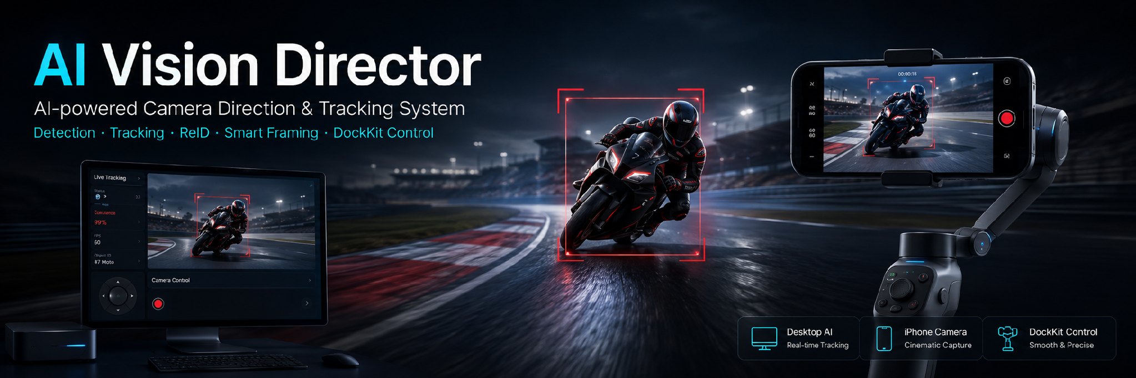
AI Vision Director V2.3
組員｜林恩、游浩淼、許子沛、陳翰威
V2.3 專案提報
開發者：林恩
指導老師：Joseph老師、Alan老師、鮪魚老師
Notes:
開場：這是一個從攝影師工作現場痛點出發的個人化 AI 拍攝助理，不是要取代攝影師，而是把追車這類高重複、高疲勞的工作交給機器。

Slide 2
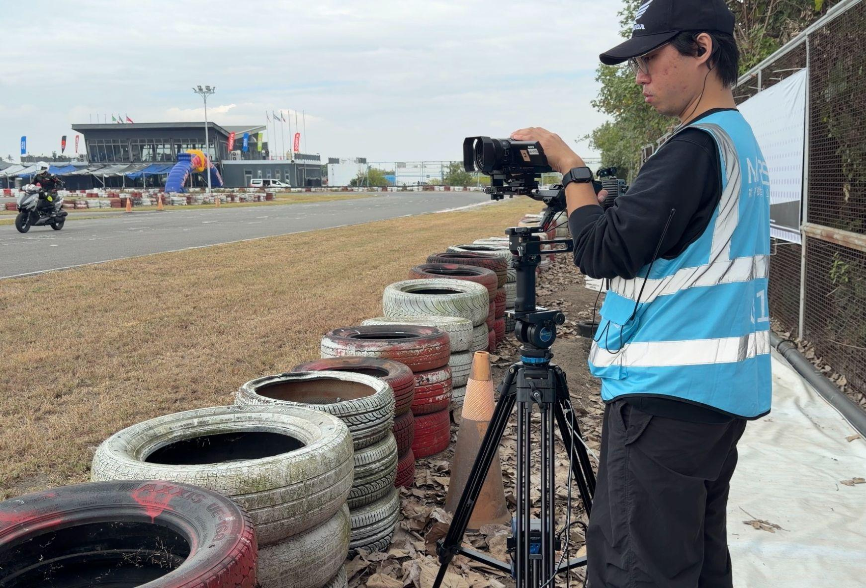
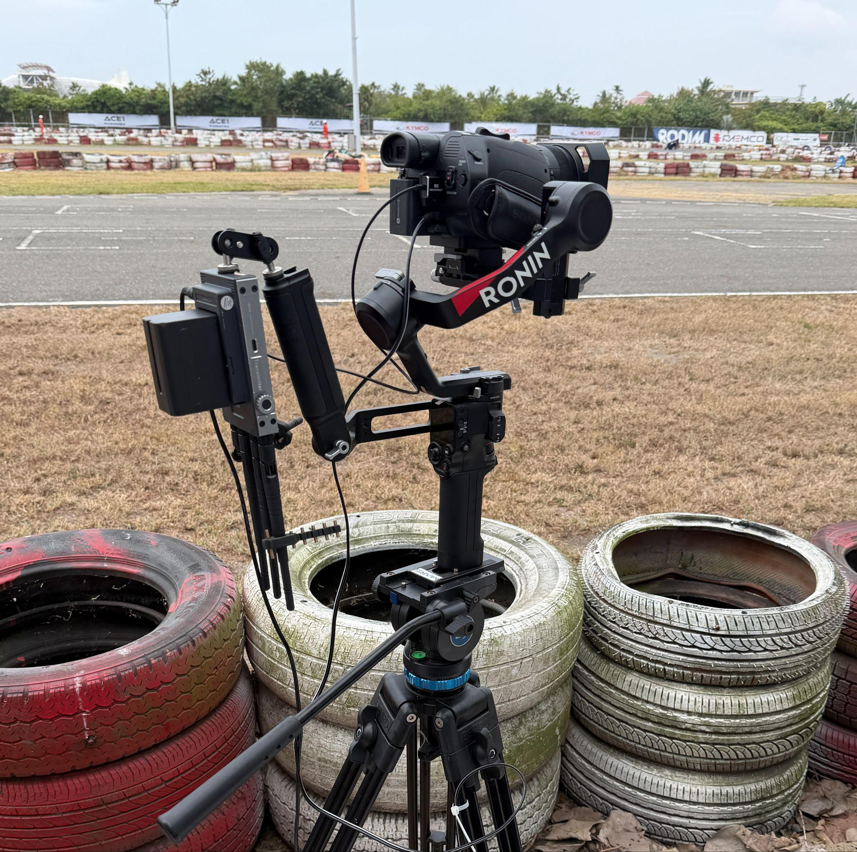
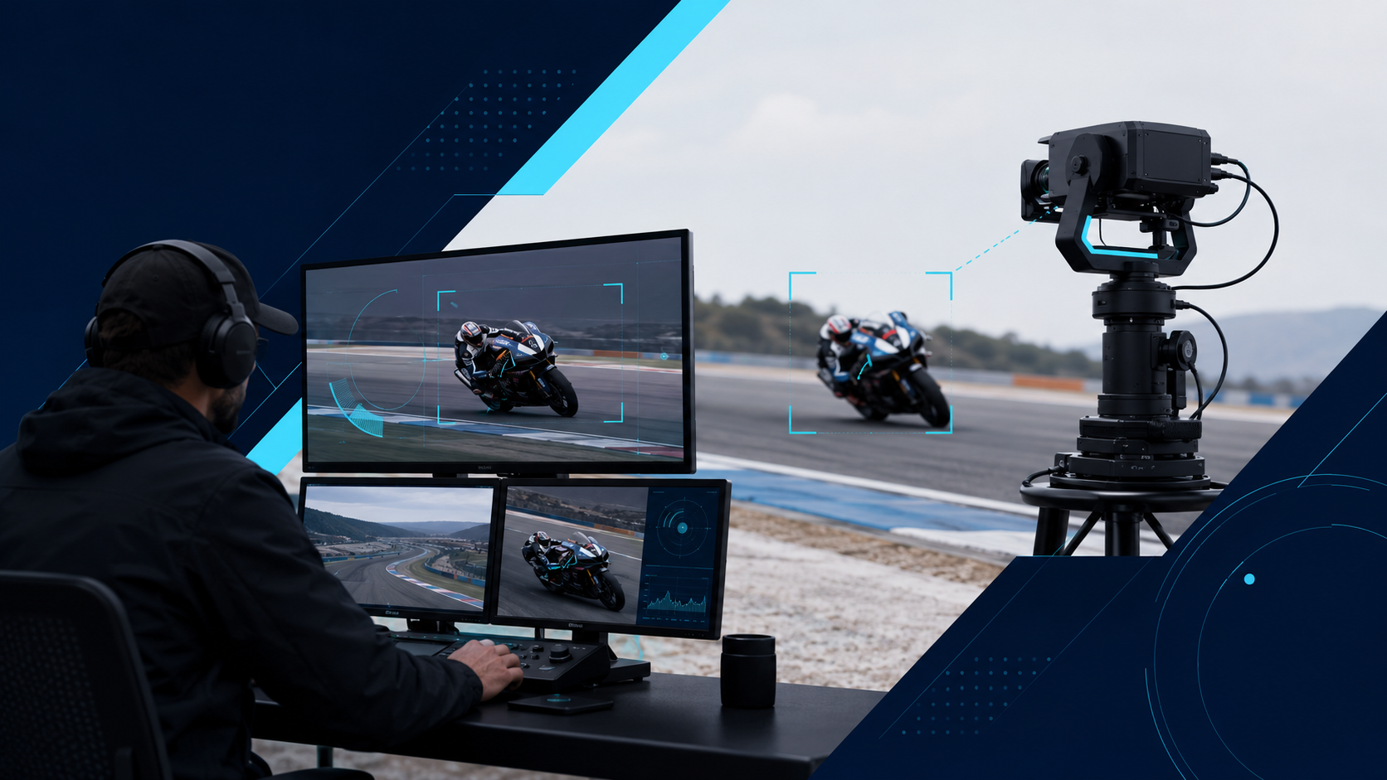
01 ORIGIN
發想起點：讓 AI 接手最疲勞的追車動作
真實工作現場
初步嘗試
專案問題意識
攝影師長時間追車、盯畫面、操作穩定器，本質上是高度重複、體力消耗大的工作。
曾經使用 DJI RS4 的遙控拍攝功能，希望可以坐著控制機器拍攝，但實際上車輛追蹤效果不穩，常常追不到車。
如果攝影師只負責架設、監看與判斷，AI Vision Director 就能由 Desktop 與 iPhone 協作，自動完成追車、構圖與雲台控制。
Desktop AI + iPhone / DockKit
Notes:
這頁用故事打開，不要先講技術。重點是：這個專案不是憑空想像，是從實際拍攝痛點開始。

Slide 3



02 INDUSTRY
產業現況：多機直播品質高，但高度依賴人力
賽事與活動直播通常需要多機位、導播、攝影師與攝助共同運作。當機位增加，畫面更完整，但持續追蹤的人力與協調成本也同步上升。
多機直播是主流需求
市場費用隨機位上升
問題在於「人」很貴
賽車、運動賽事、活動、拍賣直播都需要多角度畫面。
特寫、全景、移動鏡位與導播切換，會直接影響觀眾體驗。
台灣公開直播服務資料顯示，三機直播常見費用可落在約 4–7 萬元；三機以上的大型轉播可從約 8 萬元起跳。
攝影師必須持續追焦、跟車、保持構圖，工時拉長，穩定度下降與失誤率提高，導播也需要承擔更多補救壓力。
資料依據：台灣公開直播服務方案與市場頁面；三機直播與大型多機直播費用範圍用於簡報估算。
Notes:
這頁補上產業現況：多機直播需求存在，但人力、成本與穩定度是痛點。資料可引用公開服務頁面，避免只憑感覺。

Slide 4



03 PAIN POINTS
AI 拍攝系統要解決的三個現場痛點
01
02
03
攝影師長時間拍攝穩定度下降
缺工潮難負擔多位人力
人力成本日益上升
疲勞
人力
成本
這些問題不是「畫質」問題，而是「現場人力配置與持續操作穩定度」問題。
AI Vision Director 不取代攝影師，而是把最疲勞、最重複、最容易失誤的追車與構圖控制自動化。
Notes:
承接前面：這裡明確提出痛點。強調問題在於長時間的人力穩定度與成本，而不是攝影師技術不夠。

Slide 5

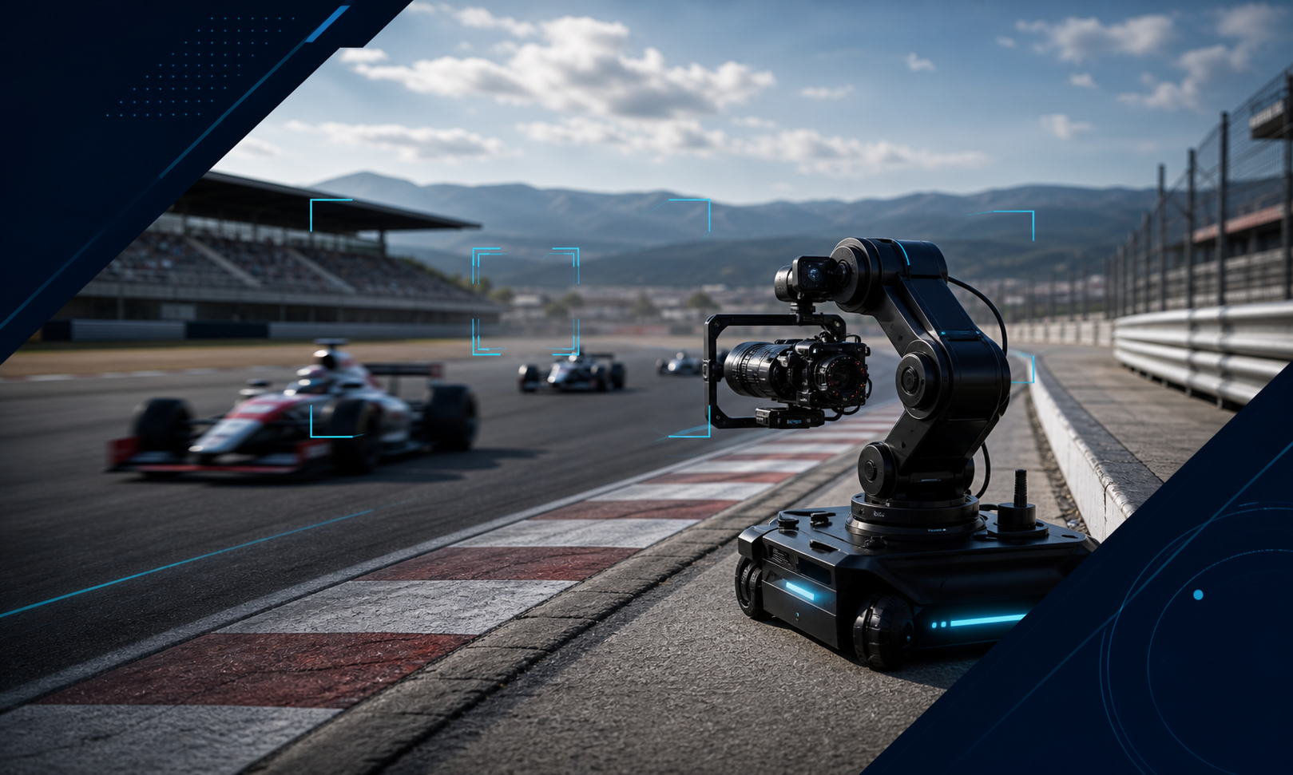
04 POSITIONING
專案定位：Desktop 與 iPhone 組成同一套拍攝助理
人負責：判斷與品質把關
機器負責：重複追蹤與控制
• 架設設備與確認拍攝位置
• 判斷畫面美感與直播節奏
• 處理突發事件與整體品質把關
• 決定追蹤目標與切換時機
• Desktop 執行偵測、追蹤與 GID / ReID
• Framing Engine 產生構圖與 zoom 目標
• iPhone 提供相機影像與實體倍率
• DockKit 執行 yaw / pitch / roll 與 Home
創意、臨場反應、整體控場仍由人主導
高疲勞、高重複動作改由系統執行
核心價值：讓攝影師從持續操作，轉為監看、判斷與品質把關
Notes:
這頁要把目標講清楚，避免觀眾誤解成替代攝影師。人做創意、判斷、控場；機器做重複追蹤。

Slide 6

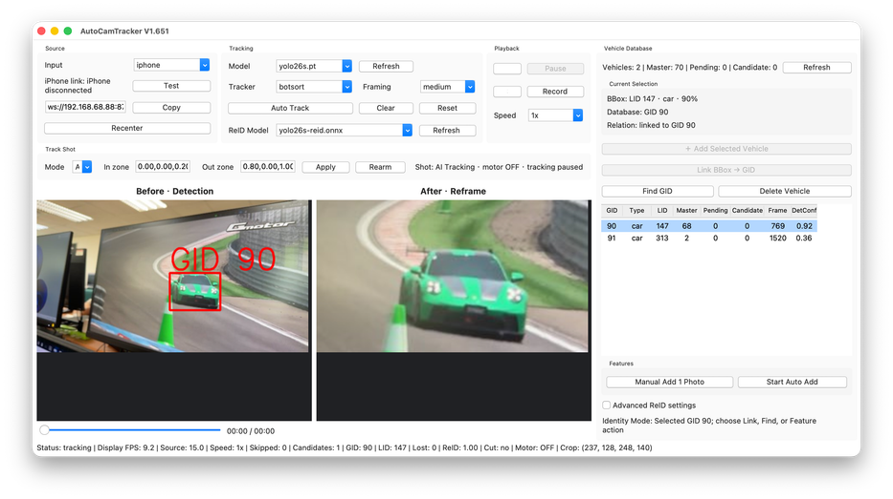
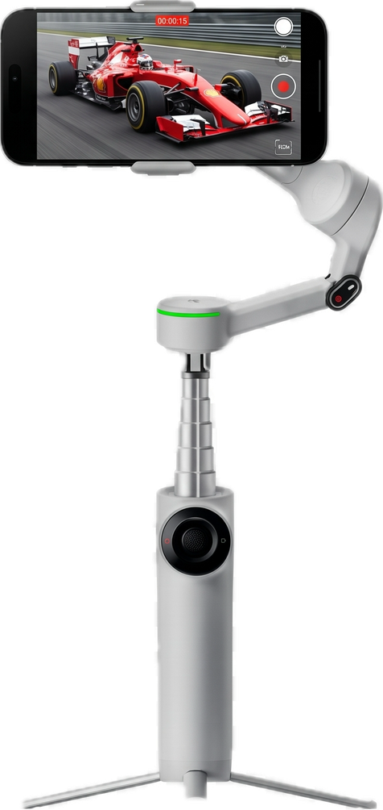
05 V2.3 SYSTEM FLOW
雙端閉環：iPhone ↔ Desktop ↔ DockKit
Bonjour 找到 Desktop；安全握手後，才以 WebSocket 交換影像與控制資料。
iPhone Camera + DockKit
Mac / Desktop 軟體內部
Bonjour 探索 + 安全握手
1. iOS Camera
_autocamtracker._tcp / 4 s deadline
2. Desktop V2.3
JPEG latest-frame
最高約 30 FPS
WebSocket 雙向資料
YOLO26 + Tracker Adapter
GID / ReID + Feature Gallery + Framing
Apple DockKit
控制
NFC 配對
上行 JPEG / 下行 JSON tracking
身份 + 構圖 + policy → 控制命令
4. DockKit
3. Control Policy
關閉 System Tracking
yaw / pitch / roll / Home / zoom
dead zone / hysteresis / rate limits
error / confidence / zoom / state
NFC 只用於首次配對；持續資料走區域網路 WebSocket，iPhone 再透過 Apple DockKit 控制穩定器。
AI Vision Director Desktop V2.3
Notes:
[Sources]
- Local repository: README.md (Desktop V2.3 / iOS V2.2 architecture and operation)
- Local repository: CHANGELOG.md (V2.3 current behavior)
- Local repository: docs/architecture/benchmark-center.md
- Local repository: docs/architecture/framing-engine.md
- Local repository: docs/architecture/camera-control-policy.md
- Local repository: docs/architecture/identity-components.md
- Local repository: docs/architecture/feature-gallery-components.md
- Local repository: docs/architecture/websocket-components.md

Slide 7
06 IOS SOFTWARE
手機軟體：AI Vision Director iOS App
相機、連線、控制與安全都由 iOS App 負責，並與 Desktop 共用同一套版本化資料契約。
Camera&Preview
Discovery & Network
Command & Safety
DockKit Execution
5
雲台計算
1
相機擷取
2
自動探索
3
命令驗證
4
安全閘
smoothing
rate limits
Capture
Preview
JPEG / zoom
Bonjour .local
舊 IP 修正
自動重連
V1.0 JSON
sequence validation
target state
4 s handshake
500 ms timeout
invalid → STOP
6
DockKit
Manual
Yaw / Pitch / Roll
使用者看得到的手機功能
現場可靠性設計
• 相機：即時預覽、倍率與影格統計
• 雲台：方向鍵、STOP、速度與校正參數
• 連線：Bonjour 狀態、Server URL、重連
• 紀錄：DockKit、網路與安全事件 log
• 握手成功前不送 frame、motor status 或 control
• latest-frame backpressure：忙碌時保留最新影格
• 斷線、逾時、失追、倒序或無效 JSON 立即 STOP
• App 退到背景或穩定器脫離時也會安全停止
手機 App 不是單純遙控器，而是相機來源、網路客戶端、DockKit 執行器與最後一道安全閘。
AI Vision Director Camera for iOS V2.2
Notes:
[Sources]
- Local repository: README.md (Desktop V2.3 / iOS V2.2 architecture and operation)
- Local repository: CHANGELOG.md (V2.3 current behavior)
- Local repository: docs/architecture/benchmark-center.md
- Local repository: docs/architecture/framing-engine.md
- Local repository: docs/architecture/camera-control-policy.md
- Local repository: docs/architecture/identity-components.md
- Local repository: docs/architecture/feature-gallery-components.md
- Local repository: docs/architecture/websocket-components.md

Slide 8
06A IOS ARCHITECTURE
iOS 架構：SwiftUI 協調，Service 各自負責
DockKitTesterApp 建立共享服務；ContentView 以 callback 串起相機、網路、控制與硬體。
SwiftUI / Lifecycle
Camera + Network Services
Network Service
Control + DockKit
5
控制服務
1
組合根
2
畫面週期
3
相機服務
4
網路服務
validation / calibration
velocity / lost return
StateObject
shared logger
dependency injection
active → start camera
background → STOP
+ stop camera
capture / focus
orientation / JPEG
physical zoom
Bonjour / handshake
reconnect / routing
backpressure
6
硬體服務
accessory listener
Manual Mode / motor API
SwiftUI 四個分頁
Service 之間怎麼接
• 相機：Preview、狀態、GID／Framing／Zoom
• 雲台：方向鍵、STOP、Home、校正 sliders
• 連線：Server URL、Bonjour、重連與測試
• 紀錄：camera／network／DockKit event
• Camera JPEG → NetworkClient.sendCameraFrame
• TrackingCommand → GimbalControlService.apply
• Desktop zoom → CameraSessionService ramp
• Motor status → Desktop；scenePhase／undock → STOP
UI 不直接控制馬達；所有硬體動作都經 GimbalControlService → DockKitManager 的安全邊界。
AI Vision Director Camera for iOS V2.2
Notes:
[Sources]
- Local repository: ios/DockKitTester/README.md
- Local repository: DockKitTesterApp.swift and ContentView.swift
- Local repository: CameraSessionService.swift
- Local repository: V13NetworkClient.swift
- Local repository: GimbalControlService.swift and GimbalVelocity.swift
- Local repository: DockKitManager.swift and TrackingCommand.swift

Slide 9
06B CAMERA & NETWORK
iOS 影像鏈：最新影格優先，握手後才送
30 FPS JPEG 先封裝 timestamp／frame ID；網路忙碌時只留最新影格。
Camera
Envelope
Backpressure
Contract
5
端點握手
1
相機
2
預設
3
封包
4
Latest
Bonjour + saved URL
4 s verify
IP repair
rear camera
30 FPS target
discard late
orientation
preset / quality
timestamp + frame ID
+ JPEG
one in flight
latest only
sent / dropped
6
下行驗證
sequence ↑
lock / confidence
zoom / 500 ms
CameraSessionService
V13NetworkClient
• Tap focus 同時更新 autofocus 與 exposure
• 裝置方向直接套用到輸出的 JPEG
• zoom 差 ≥ 0.08、間隔 ≥ 0.35 s 才更新
• 實體倍率以 rate 2.0 平滑 ramp，並限制在鏡頭範圍
• handshake 前禁送 frame／motor status／control
• 忙碌時覆蓋舊等待影格，累計 sent / dropped
• 收到 tracking 後重設 timeout
• 斷線自動重連；背景或 disconnect 清空等待影格
這條鏈路刻意允許丟掉舊影格：即時控制需要最新畫面，不需要累積延遲的完整佇列。
AI Vision Director Camera for iOS V2.2
Notes:
[Sources]
- Local repository: ios/DockKitTester/README.md
- Local repository: DockKitTesterApp.swift and ContentView.swift
- Local repository: CameraSessionService.swift
- Local repository: V13NetworkClient.swift
- Local repository: GimbalControlService.swift and GimbalVelocity.swift
- Local repository: DockKitManager.swift and TrackingCommand.swift

Slide 10
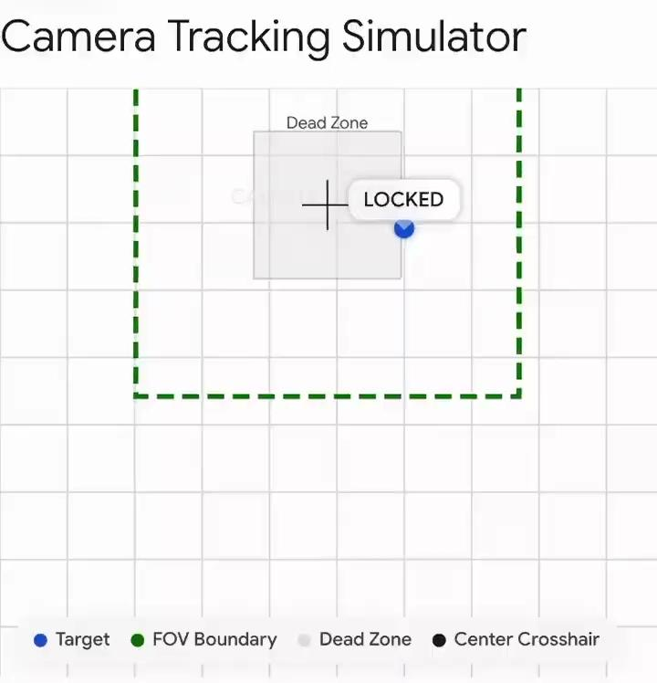
06C IOS CONTROL & DOCKKIT
iOS 控制：可追判定、速度計算、DockKit 執行
校正值持久化；控制包含 dead zone、P control、feed-forward、動態 smoothing 與邊界保護。
1. GimbalControlService
2. DockKitManager
TrackingCommand → trackability → velocity → safety
Manual Mode → Tracking OFF confirmed → accessory motor API
Tracking Command
Manual
Angular
velocity API
DockKit
→
error
Tracking
OFF
Relative
DZ 0.05｜yaw 0.35｜pitch 0.22
orientation fallback
P + FF + smoothing；不收斂／靠邊／低信心／失追 → STOP／Home。
STOP／Recenter／Set Home／Return Home／Capability Diagnostics
yaw / pitch / roll
System Tracking 必須關閉；背景、undock、500 ms timeout、倒序／無效 JSON 立即 STOP。Return Home 後等 5 個 stable lock frame 才恢復。
AI Vision Director Camera for iOS V2.2
Notes:
[Sources]
- Local repository: ios/DockKitTester/README.md
- Local repository: DockKitTesterApp.swift and ContentView.swift
- Local repository: CameraSessionService.swift
- Local repository: V13NetworkClient.swift
- Local repository: GimbalControlService.swift and GimbalVelocity.swift
- Local repository: DockKitManager.swift and TrackingCommand.swift

Slide 11
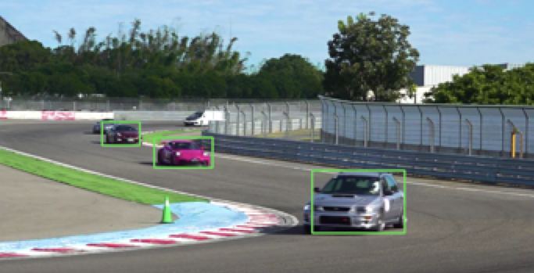
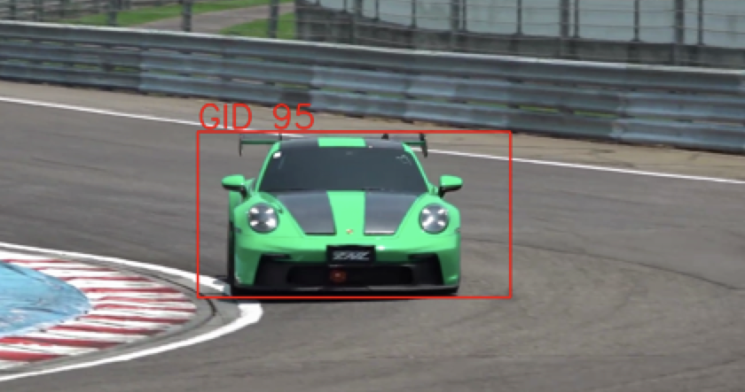
07 KEY PROBLEM
核心困難：偵測得到車，不代表長期認得同一台車
只有 Detector / Tracker 時
加入 GID / ReID Identity Pipeline 後
知道畫面中有車與 bbox 位置
產生當前片段的短期 LID
能維持連續幀內的 track continuity
但離框、遮擋或切鏡後，LID 仍可能改變
把選定車輛保存成長期 GID
Feature Gallery 保存高品質身份特徵
短失追先 coasting，之後可 search / reacquire
SQLite 保存 metadata 與 feature provenance
追蹤的是指定身份，而不只是當下 bbox
Detector 找候選；GID / ReID 身份層才負責長期認車與找回
Notes:
這頁要用簡單語言講：YOLO 不差，它是偵測器；但專案真正的 know-how 是跨場景找回同一台車。
[Sources]
- Local repository: README.md (Desktop V2.3 / iOS V2.2 architecture and operation)
- Local repository: CHANGELOG.md (V2.3 current behavior)
- Local repository: docs/architecture/benchmark-center.md
- Local repository: docs/architecture/framing-engine.md
- Local repository: docs/architecture/camera-control-policy.md
- Local repository: docs/architecture/identity-components.md
- Local repository: docs/architecture/feature-gallery-components.md
- Local repository: docs/architecture/websocket-components.md

Slide 12
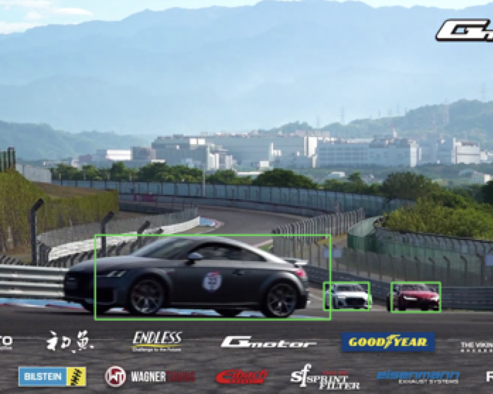
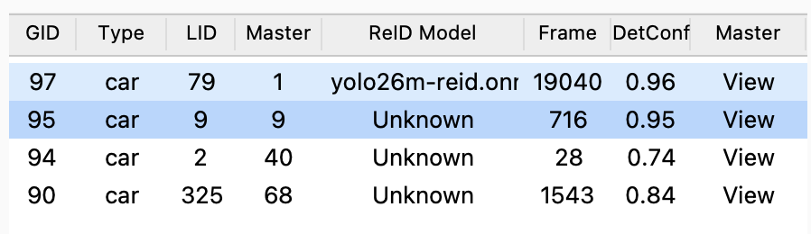
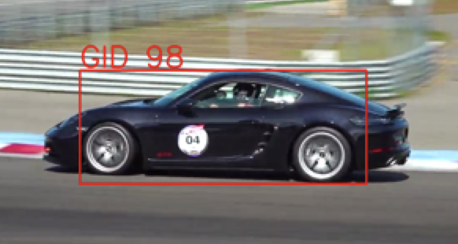
08 IDENTITY DATABASE
解法：以 GID + Feature Gallery 建立長期身份
點選車輛 bbox
建立 GID 與身份 metadata
通過品質門檻後寫入特徵
Find GID / Auto Reacquire
使用者選定要追蹤的車
SQLite
保存長期身份與狀態
CropQuality → Encoder
→ Policy → Index
形成可稽核的 Master feature
依 identity decision 找回指定目標
GID / metadata
Master features
bbox
系統把車輛轉成可保存、可驗證、可搜尋的身份資料，並避免低品質樣本污染 Master Gallery。
依據：AI Vision Director V2.3 README、identity / feature gallery / SQLite architecture。
Notes:
這頁把操作流程講成解決方案，讓評審知道 ReID 不是抽象名詞，而是有 UI 流程與資料庫。
[Sources]
- Local repository: README.md (Desktop V2.3 / iOS V2.2 architecture and operation)
- Local repository: CHANGELOG.md (V2.3 current behavior)
- Local repository: docs/architecture/benchmark-center.md
- Local repository: docs/architecture/framing-engine.md
- Local repository: docs/architecture/camera-control-policy.md
- Local repository: docs/architecture/identity-components.md
- Local repository: docs/architecture/feature-gallery-components.md
- Local repository: docs/architecture/websocket-components.md

Slide 13
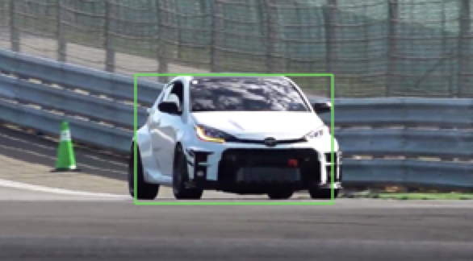
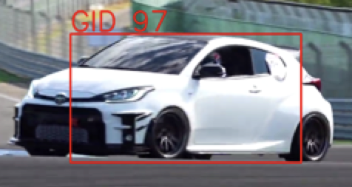
09 IDENTITY LOGIC
LID / GID：把短期 tracker identity 接到長期車輛身份
進入 Identity Pipeline
LID
GID
Local ID
Tracker Adapter 產生
短期，只在當前連續片段有效
Global ID
Identity Pipeline + SQLite 保存
長期，可跨片段搜尋與找回
LID
LID 是 tracker 的臨時編號；GID 是系統保存的車輛身份。
LID 可以改變，GID 才是跨片段延續的關鍵。
依據：AI Vision Director V2.3 domain contracts 與 identity architecture。
Notes:
這是技術簡報很重要的一頁，建議上台時一定要停一下講清楚。
[Sources]
- Local repository: README.md (Desktop V2.3 / iOS V2.2 architecture and operation)
- Local repository: CHANGELOG.md (V2.3 current behavior)
- Local repository: docs/architecture/benchmark-center.md
- Local repository: docs/architecture/framing-engine.md
- Local repository: docs/architecture/camera-control-policy.md
- Local repository: docs/architecture/identity-components.md
- Local repository: docs/architecture/feature-gallery-components.md
- Local repository: docs/architecture/websocket-components.md

Slide 14
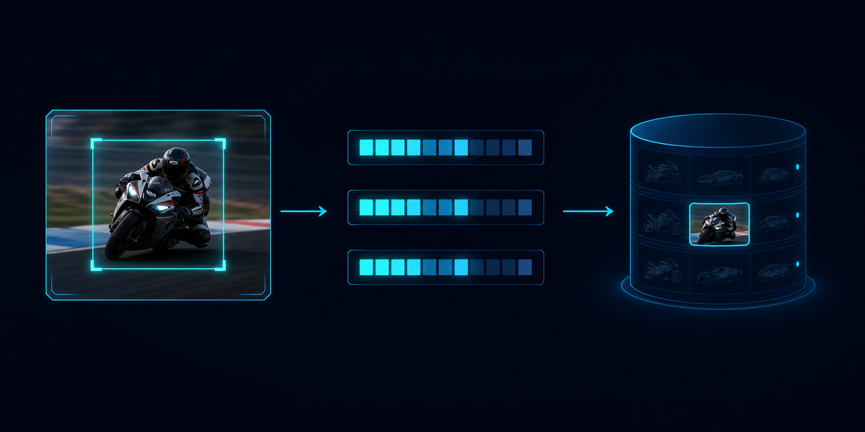



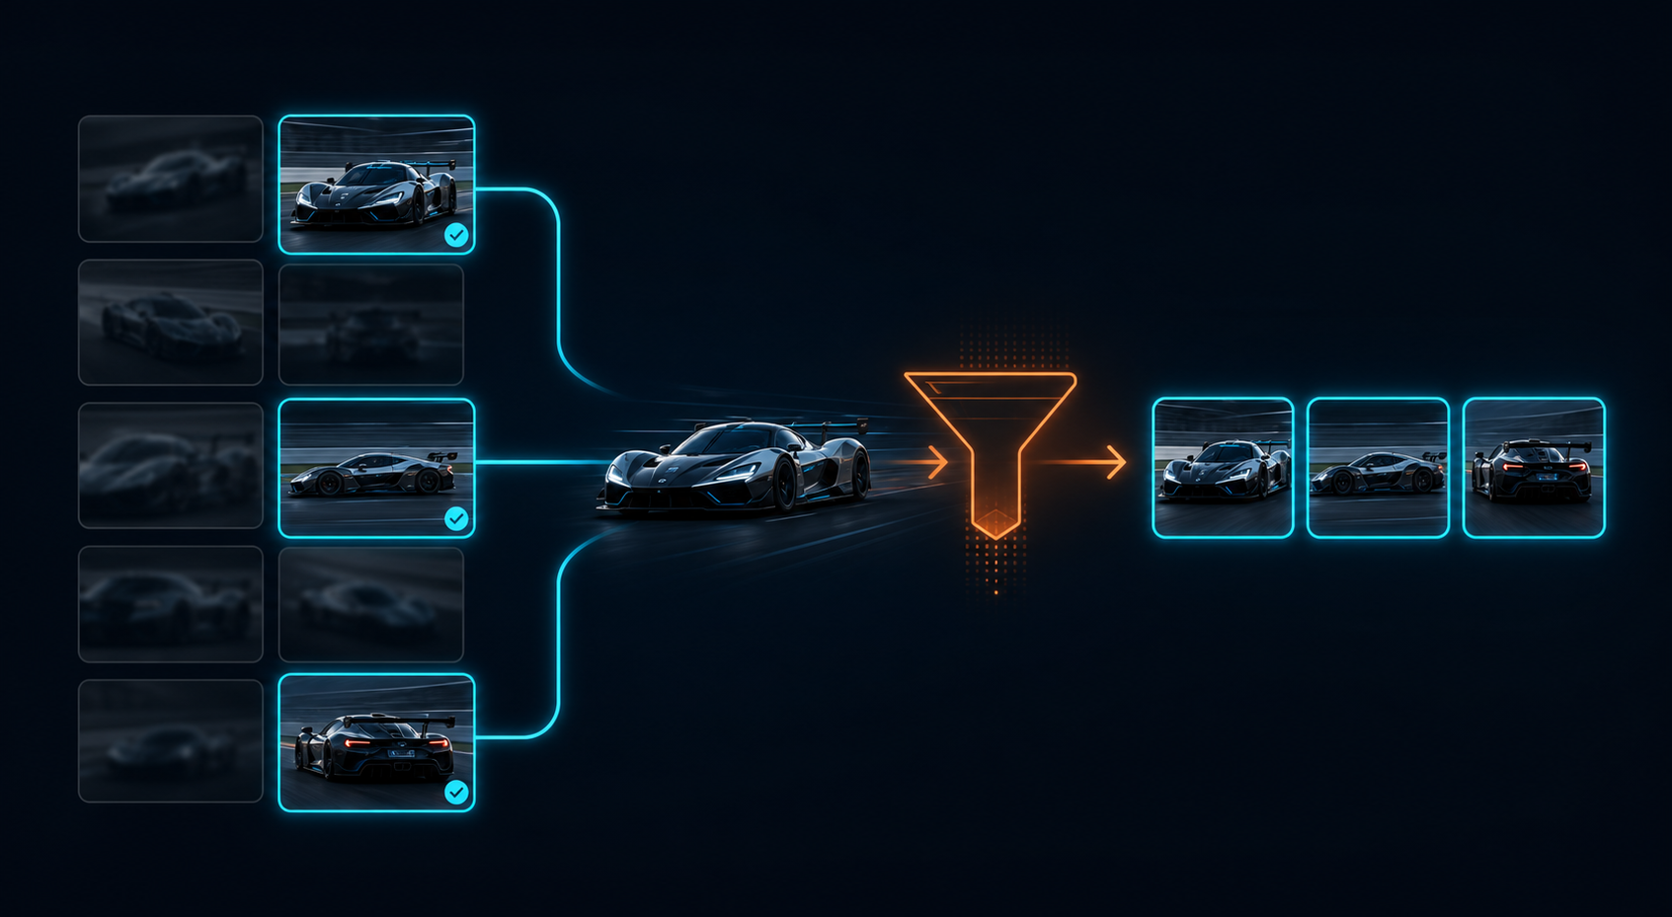
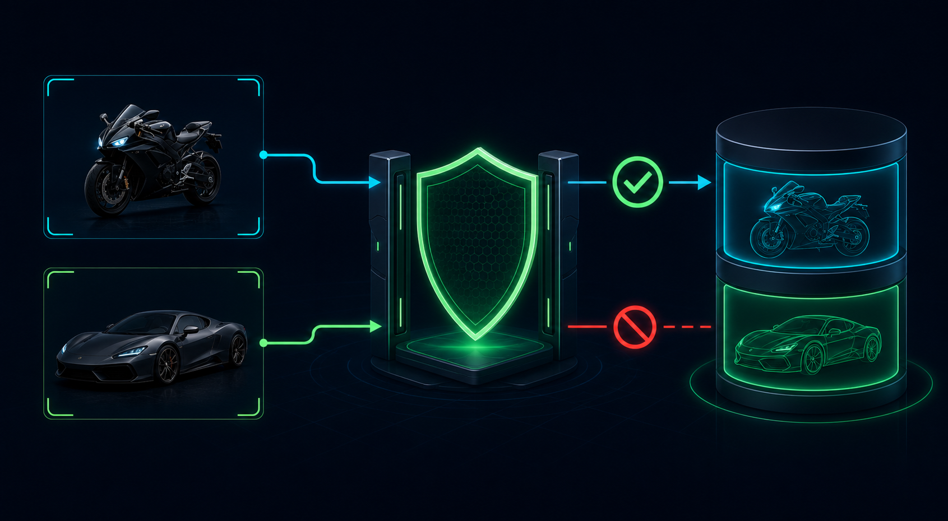
10 FEATURE GALLERY
Feature Gallery：品質、編碼、政策與持久化各自解耦
特徵品質與編碼
政策、索引與持久化
寫入防護與稽核
CropQualityAssessor 先檢查尺寸、清晰度與有效性
EmbeddingEncoder 產生身份向量
Master feature 保存可追溯的身份記憶
GalleryPolicy 決定是否接受新樣本
VectorIndex 負責近鄰搜尋
SQLiteWorker 以單一 owner thread 持久化
class / ReID / quality / duplicate 全通過才寫入
保留 provenance 與 decision reason
疑似污染可隔離或撤銷
Gallery 越乾淨、決策越可追溯，GID reacquire 就越可靠
Notes:
這頁深入但不要太硬。重點是：ReID 資料庫不是亂存照片，而是要防止錯車資料污染。
[Sources]
- Local repository: README.md (Desktop V2.3 / iOS V2.2 architecture and operation)
- Local repository: CHANGELOG.md (V2.3 current behavior)
- Local repository: docs/architecture/benchmark-center.md
- Local repository: docs/architecture/framing-engine.md
- Local repository: docs/architecture/camera-control-policy.md
- Local repository: docs/architecture/identity-components.md
- Local repository: docs/architecture/feature-gallery-components.md
- Local repository: docs/architecture/websocket-components.md

Slide 15
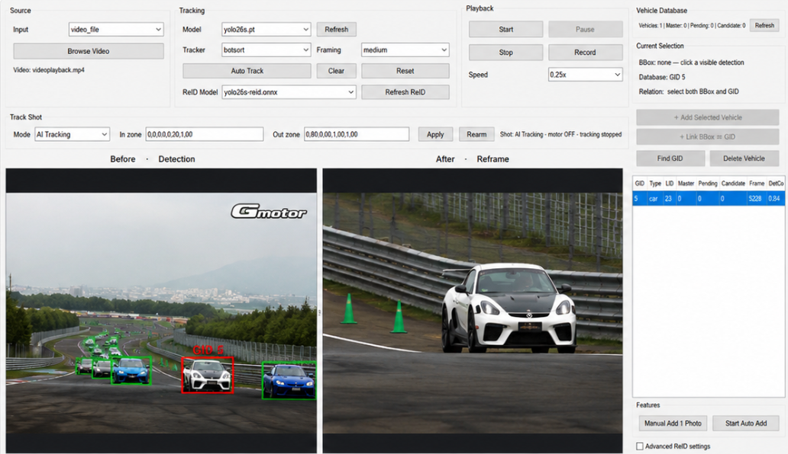
來源選擇
即時追蹤
構圖預覽
GID / ReID
選定目標前畫面
追蹤與構圖輸出
Notes:
Demo 頁：這裡留給你放圖或影片。建議不要只播影片，要搭配右側流程讓觀眾知道該看什麼。
[Sources]
- Local repository: README.md (Desktop V2.3 / iOS V2.2 architecture and operation)
- Local repository: CHANGELOG.md (V2.3 current behavior)
- Local repository: docs/architecture/benchmark-center.md
- Local repository: docs/architecture/framing-engine.md
- Local repository: docs/architecture/camera-control-policy.md
- Local repository: docs/architecture/identity-components.md
- Local repository: docs/architecture/feature-gallery-components.md
- Local repository: docs/architecture/websocket-components.md

Slide 16
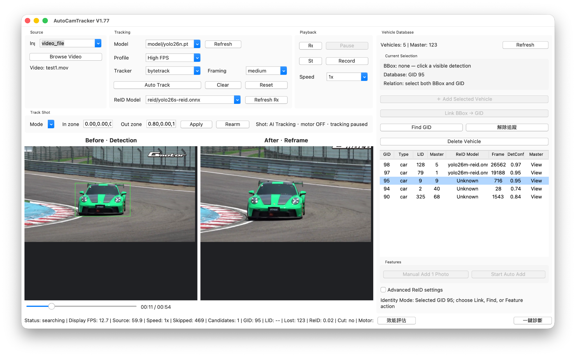
11 DESKTOP DEMO
Demo：Desktop 的目標建立與追蹤流程
2. 點 bbox 建立 GID
SQLite identity data
1. 選模型，啟動追蹤
3. 通過 gate 才寫入
Notes:
Demo 頁：這裡留給你放圖或影片。建議不要只播影片，要搭配右側流程讓觀眾知道該看什麼。
[Sources]
- Local repository: README.md (Desktop V2.3 / iOS V2.2 architecture and operation)
- Local repository: CHANGELOG.md (V2.3 current behavior)
- Local repository: docs/architecture/benchmark-center.md
- Local repository: docs/architecture/framing-engine.md
- Local repository: docs/architecture/camera-control-policy.md
- Local repository: docs/architecture/identity-components.md
- Local repository: docs/architecture/feature-gallery-components.md
- Local repository: docs/architecture/websocket-components.md

Slide 17
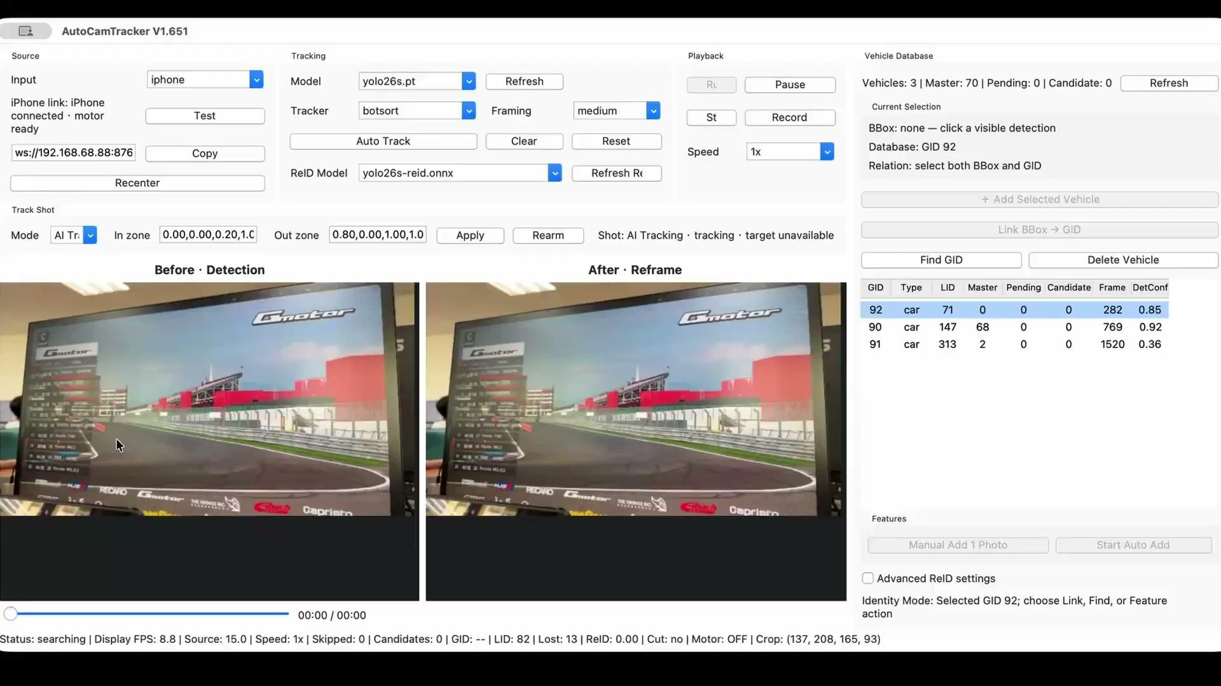
12 END-TO-END DEMO
Demo：Desktop 與 iPhone / DockKit 協同操作
Notes:
Demo 頁：這裡留給你放圖或影片。建議不要只播影片，要搭配右側流程讓觀眾知道該看什麼。
[Sources]
- Local repository: README.md (Desktop V2.3 / iOS V2.2 architecture and operation)
- Local repository: CHANGELOG.md (V2.3 current behavior)
- Local repository: docs/architecture/benchmark-center.md
- Local repository: docs/architecture/framing-engine.md
- Local repository: docs/architecture/camera-control-policy.md
- Local repository: docs/architecture/identity-components.md
- Local repository: docs/architecture/feature-gallery-components.md
- Local repository: docs/architecture/websocket-components.md

Slide 18
13 TRACKING VS IDENTITY
從短期 track id 升級為可保存、可找回的 GID 身份
Detector + Tracker
Tracker + GID / ReID
偵測車輛與 bbox 位置
以 LID 維持當前片段 continuity
適合短期追蹤，不保存長期身份
Detector 找候選，ReID 比對身份
GID 與 SQLite 保存長期身份
coasting、search 與 reacquire 負責找回
評估項目
只有 Detector / Tracker
GID / ReID Identity Pipeline
遮擋後找回同一台車
依 tracker continuity
Reacquire / Find GID
ID 穩定性
只在單段內有效
GID 跨片段保存
錯追風險
密集、遮擋時易切換
class + quality + ReID gates
跨片段辨識
不保存身份
SQLite + Feature Gallery
V2.3 架構依據：Detector Backend、Tracker Adapter、GID / ReID、Feature Gallery；結果以同資料集 replay 或 Benchmark Center 驗證。
Notes:
這頁要誠實說明：目前是工程估算與測試目標，正式數字要由 demo 影片標註、統計 ID switch、reacquire success、tracking lost ratio 後確認。
[Sources]
- Local repository: README.md (Desktop V2.3 / iOS V2.2 architecture and operation)
- Local repository: CHANGELOG.md (V2.3 current behavior)
- Local repository: docs/architecture/benchmark-center.md
- Local repository: docs/architecture/framing-engine.md
- Local repository: docs/architecture/camera-control-policy.md
- Local repository: docs/architecture/identity-components.md
- Local repository: docs/architecture/feature-gallery-components.md
- Local repository: docs/architecture/websocket-components.md

Slide 19
14 CONTROL DATA FLOW
V2.3 控制閉環：Desktop 決策、iOS 執行
影像、身份、構圖、控制與硬體執行分層處理；每一層都有清楚的資料契約與停止條件。
iOS Camera Source
Desktop Vision + Identity
Desktop Framing + Policy
iOS Safety + DockKit
5
1.0 Contract
1
相機影像
2
偵測與追蹤
3
身份與構圖
4
控制 Policy
sequence / error
confidence / zoom / state
JPEG
frame_id / time
geometry
YOLO26 bbox
LID / confidence
GID / ReID
anchor / lead room
zoom target
dead zone
hysteresis / limits
6
安全執行
timeout → STOP
Desktop 下行命令的資料重點
iOS 的第二層安全與執行
• state：tracking / coasting / searching / lost
• error、confidence、selected GID、predicted
• zoom、sequence 與 timestamp
• policy：dead zone / hysteresis / rate limits
• 驗證 sequence、lock 與 500 ms timeout
• smoothing、rate 與 edge limits
• DockKit：yaw / pitch / roll / Home
• iPhone camera 套用實體 zoom
Desktop policy 與 iOS device safety 形成雙層保護；任一層判定資料失效，就停止馬達命令。
AI Vision Director Desktop V2.3
Notes:
[Sources]
- Local repository: README.md (Desktop V2.3 / iOS V2.2 architecture and operation)
- Local repository: CHANGELOG.md (V2.3 current behavior)
- Local repository: docs/architecture/benchmark-center.md
- Local repository: docs/architecture/framing-engine.md
- Local repository: docs/architecture/camera-control-policy.md
- Local repository: docs/architecture/identity-components.md
- Local repository: docs/architecture/feature-gallery-components.md
- Local repository: docs/architecture/websocket-components.md

Slide 20
15 DUAL-LAYER CONTROL
雙層控制：Desktop 先決策，iOS 再安全限幅
Desktop policy 產生受限命令；iOS 依裝置狀態、邊界與 timeout 決定是否執行。
1. Desktop：Camera Control Policy
2. iOS：裝置安全 + DockKit
framing error → dead zone / hysteresis → rate limits
sequence / lock / timeout → smoothing / edge limits
Desktop Policy
Target
yaw
error_x × gain
error_y
→
Target
error_x
pitch
中心附近不動
不讓微小 bbox 抖動變成馬達動作
−error_y × gain
身份不確定或失追時，Desktop 凍結／限制輸出。
近邊界降速；異常狀態 → STOP。
DockKit velocity
雙層原則：Desktop 負責拍攝意圖與控制政策，iOS 負責裝置安全與 DockKit 執行。
AI Vision Director Desktop V2.3
Notes:
[Sources]
- Local repository: README.md (Desktop V2.3 / iOS V2.2 architecture and operation)
- Local repository: CHANGELOG.md (V2.3 current behavior)
- Local repository: docs/architecture/benchmark-center.md
- Local repository: docs/architecture/framing-engine.md
- Local repository: docs/architecture/camera-control-policy.md
- Local repository: docs/architecture/identity-components.md
- Local repository: docs/architecture/feature-gallery-components.md
- Local repository: docs/architecture/websocket-components.md

Slide 21
16 STATE & SAFETY
追蹤狀態與安全閘：短失追可預測，連線異常立即停止
Tracking
Coasting
500 ms
4 秒
目標鎖定時持續輸出構圖與控制命令
GID 維持指定車輛身份
短暫漏檢時保留 identity 並預測位置
不安全或靠近邊界時停止 coasting
iOS tracking timeout
逾時、倒序、無效 JSON 或 target lost → STOP
Handshake deadline
成功前不傳資料
狀態機、sequence validation、雙層控制限制與 emergency STOP 共同守住硬體安全。
依據：AI Vision Director V2.3 README、Camera Control Policy、WebSocket 與 iOS safety implementation。
Notes:
這頁用數字呈現技術效果，讓觀眾覺得不是只有偵測，而是有處理直播畫面的細節。
[Sources]
- Local repository: README.md (Desktop V2.3 / iOS V2.2 architecture and operation)
- Local repository: CHANGELOG.md (V2.3 current behavior)
- Local repository: docs/architecture/benchmark-center.md
- Local repository: docs/architecture/framing-engine.md
- Local repository: docs/architecture/camera-control-policy.md
- Local repository: docs/architecture/identity-components.md
- Local repository: docs/architecture/feature-gallery-components.md
- Local repository: docs/architecture/websocket-components.md

Slide 22
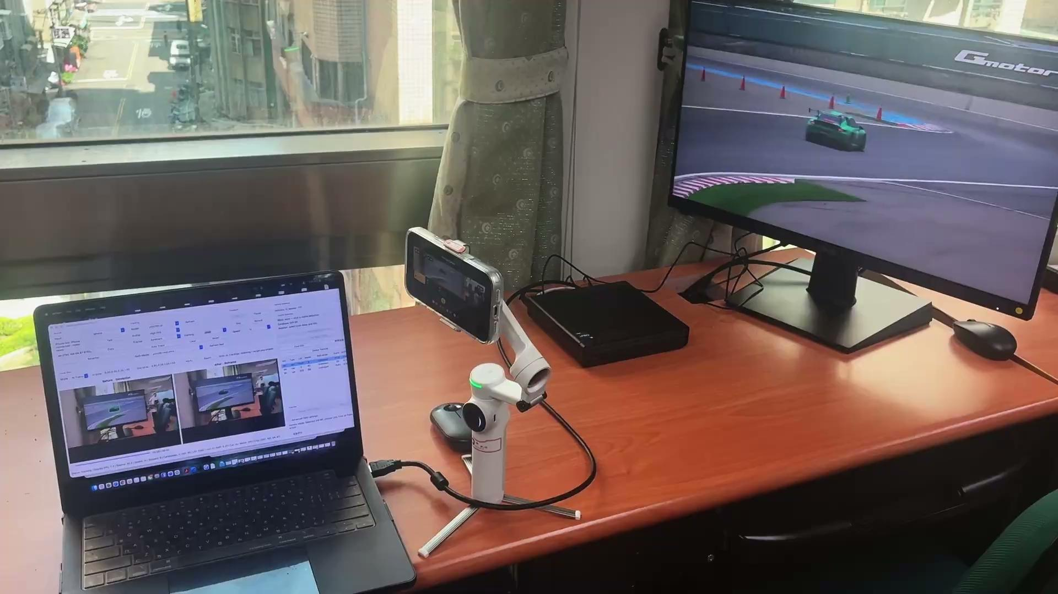
17 TRACKING RESULT
Demo：Desktop + iPhone / DockKit 實際追蹤成果
Notes:
Demo 頁：這裡留給你放圖或影片。建議不要只播影片，要搭配右側流程讓觀眾知道該看什麼。
[Sources]
- Local repository: README.md (Desktop V2.3 / iOS V2.2 architecture and operation)
- Local repository: CHANGELOG.md (V2.3 current behavior)
- Local repository: docs/architecture/benchmark-center.md
- Local repository: docs/architecture/framing-engine.md
- Local repository: docs/architecture/camera-control-policy.md
- Local repository: docs/architecture/identity-components.md
- Local repository: docs/architecture/feature-gallery-components.md
- Local repository: docs/architecture/websocket-components.md

Slide 23
18 BENCHMARK CENTER
Benchmark：Quick Auto 與 Verified 如何運作
1｜輸入
2｜建立 Gallery
3｜正式量測
4｜輸出
影片 + 模型
Feature limit 20
預設 3 輪
Proxy / Verified
1–5 組 Detection × ReID
品質 gate + 固定 Gallery
逐 Shot / FPS / latency
進度、ETA、匯入／匯出
同一份解碼影格依序執行
Enrollment frame 不計分
可 Pause / Resume / Stop
不同 profile 不直接比較
Quick Auto｜不需標註
Verified｜Ground Truth
• 固定影片，逐一執行模型組合 • 先建立品質過濾的 Gallery，再跑正式量測 • 硬切鏡自動分 Shot；回報一致性與真實效能 • Proxy 不是 mAP、HOTA 或 Rank-1
• 使用 Golden video + 對應 JSONL
• 六軸：Detection / Tracking / Identity / Framing / Control / Realtime
• 可匯出 COCO / MOTChallenge 與完整設定
• profile 與 dataset_version 相同才可直接比較
Quick Auto 用於模型組合的 annotation-free proxy；需要標準準確率時，改用 Verified 與相符的 Ground Truth。
AI Vision Director Desktop V2.3
Notes:
[Sources]
- Local repository: README.md (Desktop V2.3 / iOS V2.2 architecture and operation)
- Local repository: CHANGELOG.md (V2.3 current behavior)
- Local repository: docs/architecture/benchmark-center.md
- Local repository: docs/architecture/framing-engine.md
- Local repository: docs/architecture/camera-control-policy.md
- Local repository: docs/architecture/identity-components.md
- Local repository: docs/architecture/feature-gallery-components.md
- Local repository: docs/architecture/websocket-components.md

Slide 24
19 WORKSPACE & OBSERVABILITY
V2.3 工作區：每個模組都有入口、狀態與可追蹤輸出
已落地：PySide6 Scheme A
已落地：Performance + Diagnostics
• Source：webcam / video / URL / screen / iPhone
• Playback 與錄影整合在來源流程
• Models 獨立管理 Detection / ReID
• Vehicle Database + Feature Manager 管理 GID、樣本與污染隔離
• 分開統計來源缺口、iPhone send drop、latest-frame overwrite 與 decode failure
• 顯示 FPS、P50/P95/P99 latency、失追 frame 區間
• 一鍵彙整 detector、tracker、ReID、GMC、SQLite、WebSocket、DockKit 與 motor 狀態
Dock 可移動、浮動、隱藏；Workspace 與 QSettings 保存配置。
結構化事件可定位到來源、演算法、網路或硬體執行層。
PySide6 是主要工作區；Tkinter 入口保留，並共用 application use case、SQLite 與 1.0 contract。
Notes:
這頁要把困難講成下一步規劃，不要像是專案失敗。重點是：我們知道問題在哪，也知道工程解法與 KPI。
[Sources]
- Local repository: README.md (Desktop V2.3 / iOS V2.2 architecture and operation)
- Local repository: CHANGELOG.md (V2.3 current behavior)
- Local repository: docs/architecture/benchmark-center.md
- Local repository: docs/architecture/framing-engine.md
- Local repository: docs/architecture/camera-control-policy.md
- Local repository: docs/architecture/identity-components.md
- Local repository: docs/architecture/feature-gallery-components.md
- Local repository: docs/architecture/websocket-components.md

Slide 25
20 SYSTEM VALUE
系統價值：拍攝意圖、AI 決策與硬體安全形成可驗證閉環
Desktop
iPhone
Benchmark
AI 決策與身份記憶
相機、網路與 DockKit 執行
重現性與工程選型
YOLO → Tracker → GID/ReID → Framing → Control Policy
JPEG 上行；1.0 contract 驗證；DockKit + timeout STOP
同影片依序跑模型；保存 dataset、profile、runtime 與硬體 metadata
每個控制命令都能追溯到影像、身份、構圖、Policy 與安全狀態。
實際人力與成本效益依場地、機位與工作流程驗證；本頁不使用未經實測的百分比。
Notes:
這頁已依需求移除金額，只留下百分比。請上台時強調比例與工作量變化，不要停留在價格。
[Sources]
- Local repository: README.md (Desktop V2.3 / iOS V2.2 architecture and operation)
- Local repository: CHANGELOG.md (V2.3 current behavior)
- Local repository: docs/architecture/benchmark-center.md
- Local repository: docs/architecture/framing-engine.md
- Local repository: docs/architecture/camera-control-policy.md
- Local repository: docs/architecture/identity-components.md
- Local repository: docs/architecture/feature-gallery-components.md
- Local repository: docs/architecture/websocket-components.md

Slide 26
21 ROADMAP
V2.3 已完成模組化與 Benchmark，下一步擴大資料與多機能力
近期：Golden Dataset
近期：iOS 實機強化
中期：多機 AI 中控
中長期：場景拓展
建立版本化影片、JSONL 標註與固定 train / validation / test split。
以官方 COCOeval、TrackEval 與產品門檻驗證發布數字。
擴充不同網路、不同 DockKit 裝置與長時間連線測試。
強化 calibration、重連、背景切換與失效安全紀錄。
管理多支 iPhone、相機與雲台；整合跨機身份、機位狀態與導播輔助決策。
由賽車延伸到運動、拍賣與活動紀錄；依場景建立 framing profile、資料集與驗收門檻。
目標：從可靠的單機閉環，擴展成可量測、可稽核、可調度的多機 AI 拍攝平台。
現況依據：AI Vision Director V2.3 README 與架構文件；Roadmap 項目不列為現行功能。
Notes:
最後收斂成願景：不是只做賽車，而是以賽車作為高難度場景驗證，未來可擴展到更多直播和拍攝場景。
[Sources]
- Local repository: README.md (Desktop V2.3 / iOS V2.2 architecture and operation)
- Local repository: CHANGELOG.md (V2.3 current behavior)
- Local repository: docs/architecture/benchmark-center.md
- Local repository: docs/architecture/framing-engine.md
- Local repository: docs/architecture/camera-control-policy.md
- Local repository: docs/architecture/identity-components.md
- Local repository: docs/architecture/feature-gallery-components.md
- Local repository: docs/architecture/websocket-components.md

Slide 27

AI VISION DIRECTOR
感謝您的聆聽
DESKTOP AI × IPHONE CAMERA × DOCKKIT CONTROL
AI Vision Director Desktop V2.3
Desktop V2.3 · iOS V2.2

